Slide 2
মাল্টিমিডিয়া শ্রেণিকক্ষে তোমাদের স্বাগতম

Slide 3
পরিচিতি
শিক্ষক পরিচিতি
পাঠ পরিচিতি
মো: আজহার উদ্দিন
সহকারী শিক্ষক
বাট্টা মিলন বহুমুখী উচ্চ বিদ্যালয়
তারাকান্দা, ময়মনসিংহ।
শ্রেণি – নবম/দশম
বিষয় – ব্যবসায় উদোগ
অধ্যায় - সপ্তম (হিসাব)
সময় -৪৫ মিনিট

Slide 4
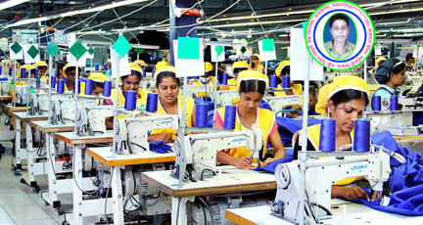
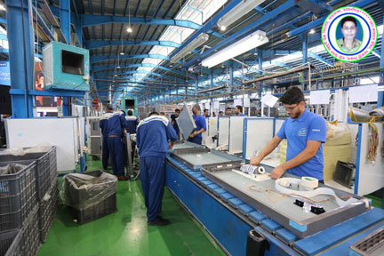
আমরা ছবি দিকে লক্ষ্য করি .................

Slide 5
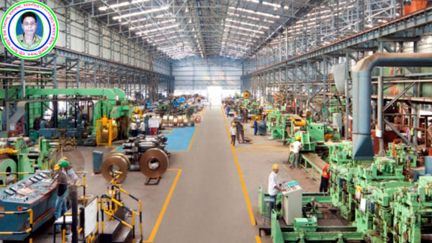
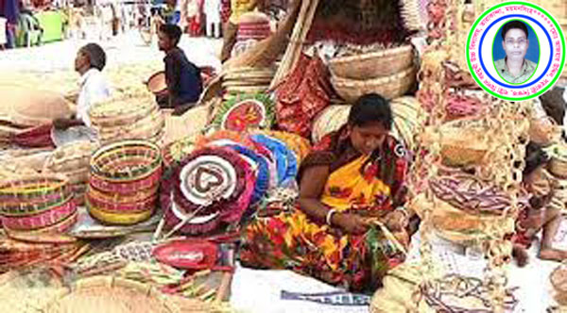
আজকের পাঠ
শিল্প

Slide 6
এই পাঠ শেষে শিক্ষার্থীরা যা শিখবে-....
১. শিল্প কী তা বলতে পারবে;
২. শিল্পের ধারণা ও প্রকারভেদ বর্ণনা করতে পারবে।
৩. বিভিন্ন শিল্পের উপযুক্ত ক্ষেত্রগুলো বর্ণনা করতে পারবে;
৪. শিল্পের প্রকারভেদ অনুযায়ী শিল্প স্থাপনের প্রয়োজনীয় বিষয়গুলো ব্যাখ্যা করতে পারবে।

Slide 7
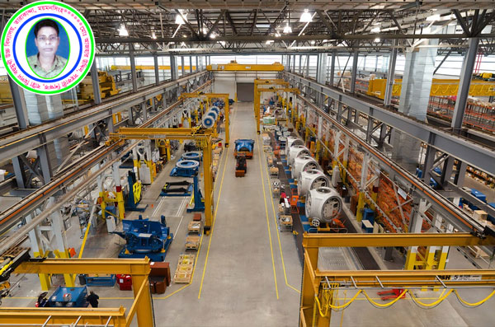
শিল্প কি?
সাধারণত ব্যাপক মূলধন সামগ্রী ব্যবহার করে কারখানাতে কাঁচামাল বা প্রাথমিক দ্রব্যকে মাধ্যমিক বা চুড়ান্ত দ্রব্যে রুপান্তর করার প্রক্রিয়াকে শিল্প বলে।

Slide 8
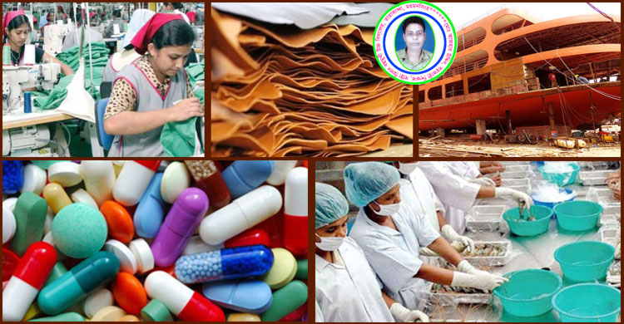
শিল্প
উৎপাদন শিল্প
সেবা শিল্প

Slide 9
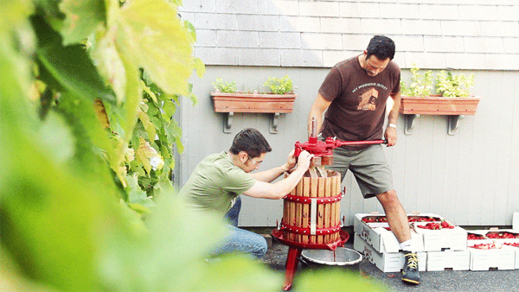
উৎপাদন শিল্প
উৎপাদন শিল্পে শ্রম ও যন্ত্রের ব্যবহারের মাধ্যমে কাঁচামালকে প্রক্রিয়াজাত করে পরিণত পণ্যে রুপান্তর করা হয়।

Slide 10
সেবা শিল্প
যন্ত্রপাতি কিংবা স্থায়ী সম্পদ বা মেধা সম্পদের ব্যবহারের মাধ্যমে যে সকল সেবামূলক কর্ম সম্পাদিত হয় সে সব শিল্প প্রতিষ্ঠান সেবা শিল্পের অন্তর্ভুক্ত।

Slide 11
বিনিয়োগের মাপকাঠিতে উৎপাদনমুখী শিল্প ও সেবা শিল্পকে চার ভাগে ভাগ করা যায়।
কুটির শিল্প
উৎপাদন ও
সেবা শিল্প
বৃহৎ শিল্প
ক্ষুদ্র শিল্প
মাঝারি শিল্প

Slide 12
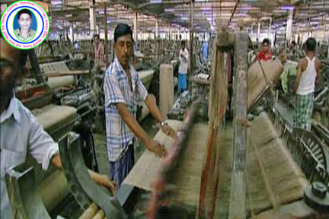
পাট শিল্প

Slide 13
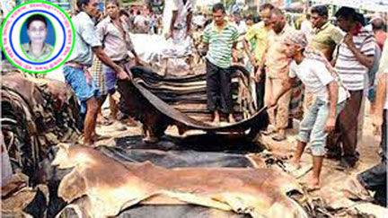
চামড়া শিল্প

Slide 14
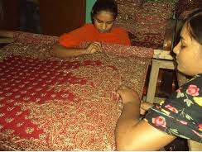
বস্ত্র শিল্প।

Slide 15
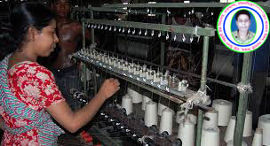
ক্ষুদ্র শিল্প
সর্বোচ্চ জনবল ১০ এর অধিক নয়।

Slide 16
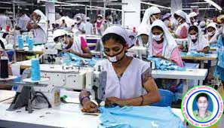
মাঝারি গার্মেন্টস
শিল্প
ব্যয় ১০ কোটি টাকার অধিক ৩০ কোটির মধ্যে।
শ্রমিক সংখা ১০০ থেকে২৫০ জন।

Slide 17
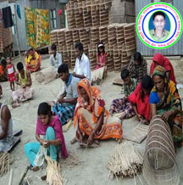
কুটির শিল্প

Slide 18
দলগত কাজ
“ক” দল
“খ” দল
তোমার এলাকায় যে সকল কুটির শিল্প গড়ে উঠেছে তার একটি তালিকা তৈরী কর।
কুটির শিল্পে যে সকল কাঁচামাল ব্যবহার হয় তার একটি তালিকা তৈরী কর।

Slide 19
বাড়ীর কাজ
বিভিন্ন প্রকার শিল্পের পাঁচটি করে উদাহরণ লিখে আনবে।

Slide 20
মূল্যায়ন
শিল্প কত প্রকার?
সেবা শিল্পের দুটি উদাহরণ দাও।
প্রজনন শিল্প কাকে বলে?
শিল্পের ফলে আমরা বিভিন্নভাবে উপকৃত হই কীভাবে ?

Slide 21
ধন্যবাদ

